Slide 1
Техническое творчество: опыт работы Дома детского творчества «Дар» г.Кунгур
Муниципальное автономное учреждение дополнительного образования «Дом детского творчества «Дар»

Slide 3
Участники конкурса
☺ МАОУ СОШ № 21
☺ МАУ ДО «ЦДОД» Кунгурского района
☺ МАОУ СОШ № 18
 МАУДО «ДДТ «Дар»
☺ МАУДО «ДДЮТиЭ»
☺ МАОУ «СОШ № 12 им В.Ф. Маргелова»
☺ МАДОУ «Детский сад № 21»
☺ МАОУ лицей № 1 города Кунгура
☺ МАОУ «Начальная школа – детский сад № 15»

Slide 4
Количество участников
2018 год – 100 учащихся
2019 год – 186 учащихся
Возраст участников
от до

Slide 5
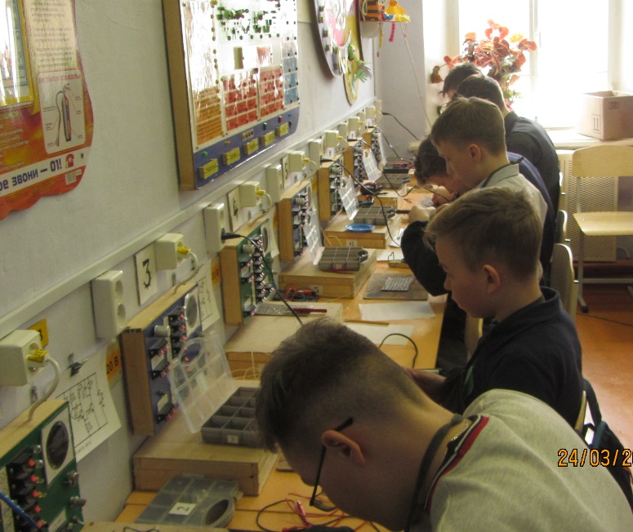
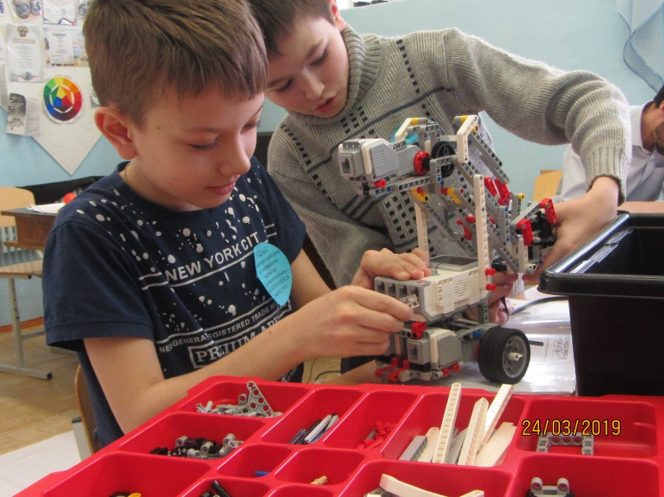
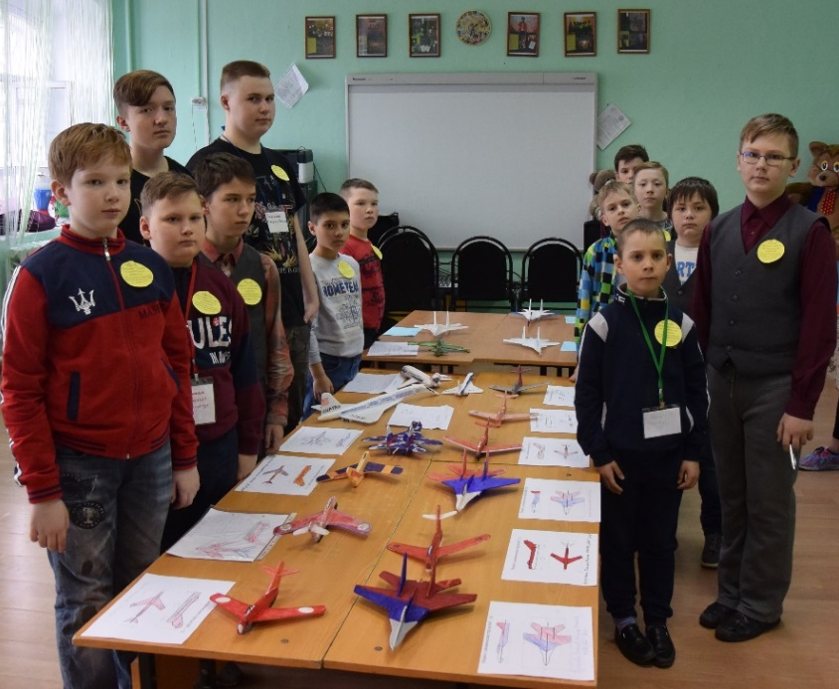
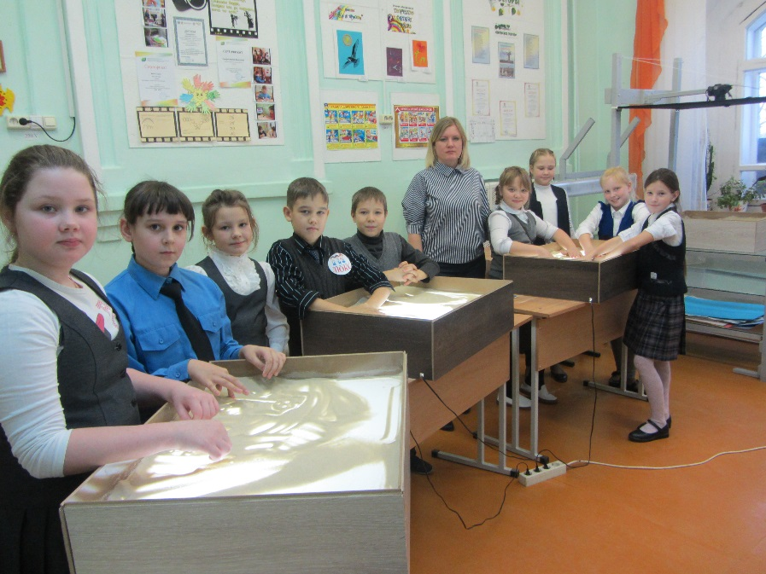
Робототехника
Электроника
Авиамоделирование
Медиатворчество

Slide 6
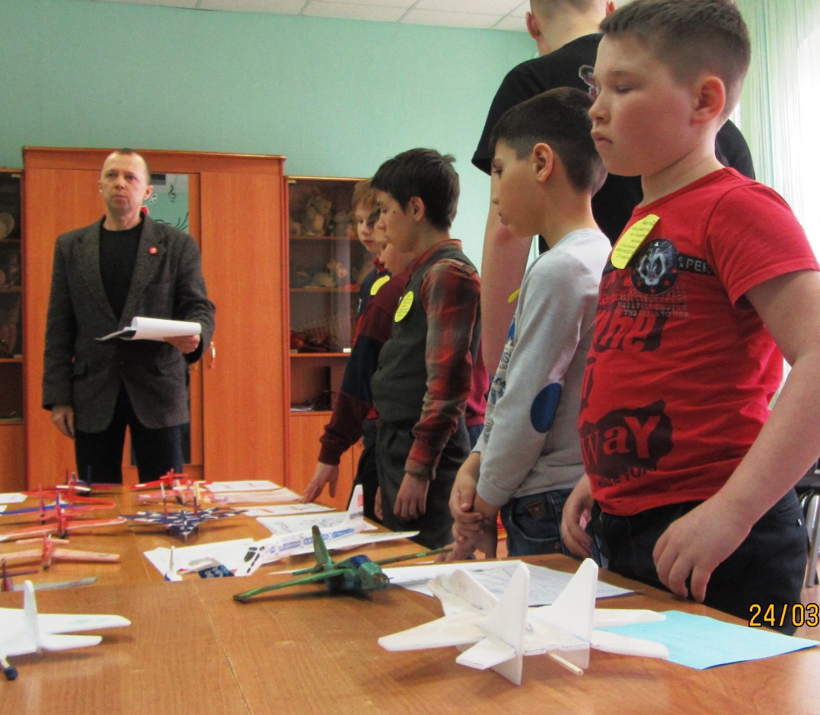
Педагоги технической направленности

Slide 7
Программа конкурса
Время | Направление конкурса | Размещение
10.00 | Номинация «Робототехника. Скоростная сборка» Средняя группа 7-8 лет. Старшая группа 9-10 лет Младшая группа 5-6 лет | Кабинет № 4
12.30-13.00 | Просмотр видеороликов победителей и призеров номинации «Медиатворчество» | Актовый зал
13.15 | Награждение победителей конкурса: - номинация «Робототехника. Скоростная сборка» младшая группа 5-6 лет; - номинации «Медиатворчество» | Актовый зал

Slide 8
Программа конкурса
Время | Направление конкурса | Размещение
 | КОНКУРСНЫЕ ИСПЫТАНИЯ
13.30 | Номинация «Электроника»: - защита проекта - теоретический зачет, скоростная пайка | Кабинет № 10 Кабинет № 13
13.30 | Номинация «Авиамоделирование»: - 1 этап (оценка представленных моделей) - 2 этап (соревновательные полеты) | Кабинет № 11 Соборная площадь

Slide 9
Программа конкурса
Время | Направление конкурса | Размещение
13.30 | Номинация «Робототехника»: - «Фристайл» | Актовый зал
14.00 | - показательные заезды «Танковый биатлон» - робототехника, дети 2-3 год обучения | Актовый зал Кабинет № 4
15.00 | - показательные заезды роботов детей 2-3 года обучения | Актовый зал
15.00 | Номинация «Спидкубинг» | Кабинет № 11
 | Награждение после завершения конкурсных испытаний проводится отдельно по каждой номинации | Актовый зал

Slide 10
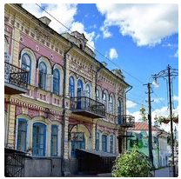

Slide 11
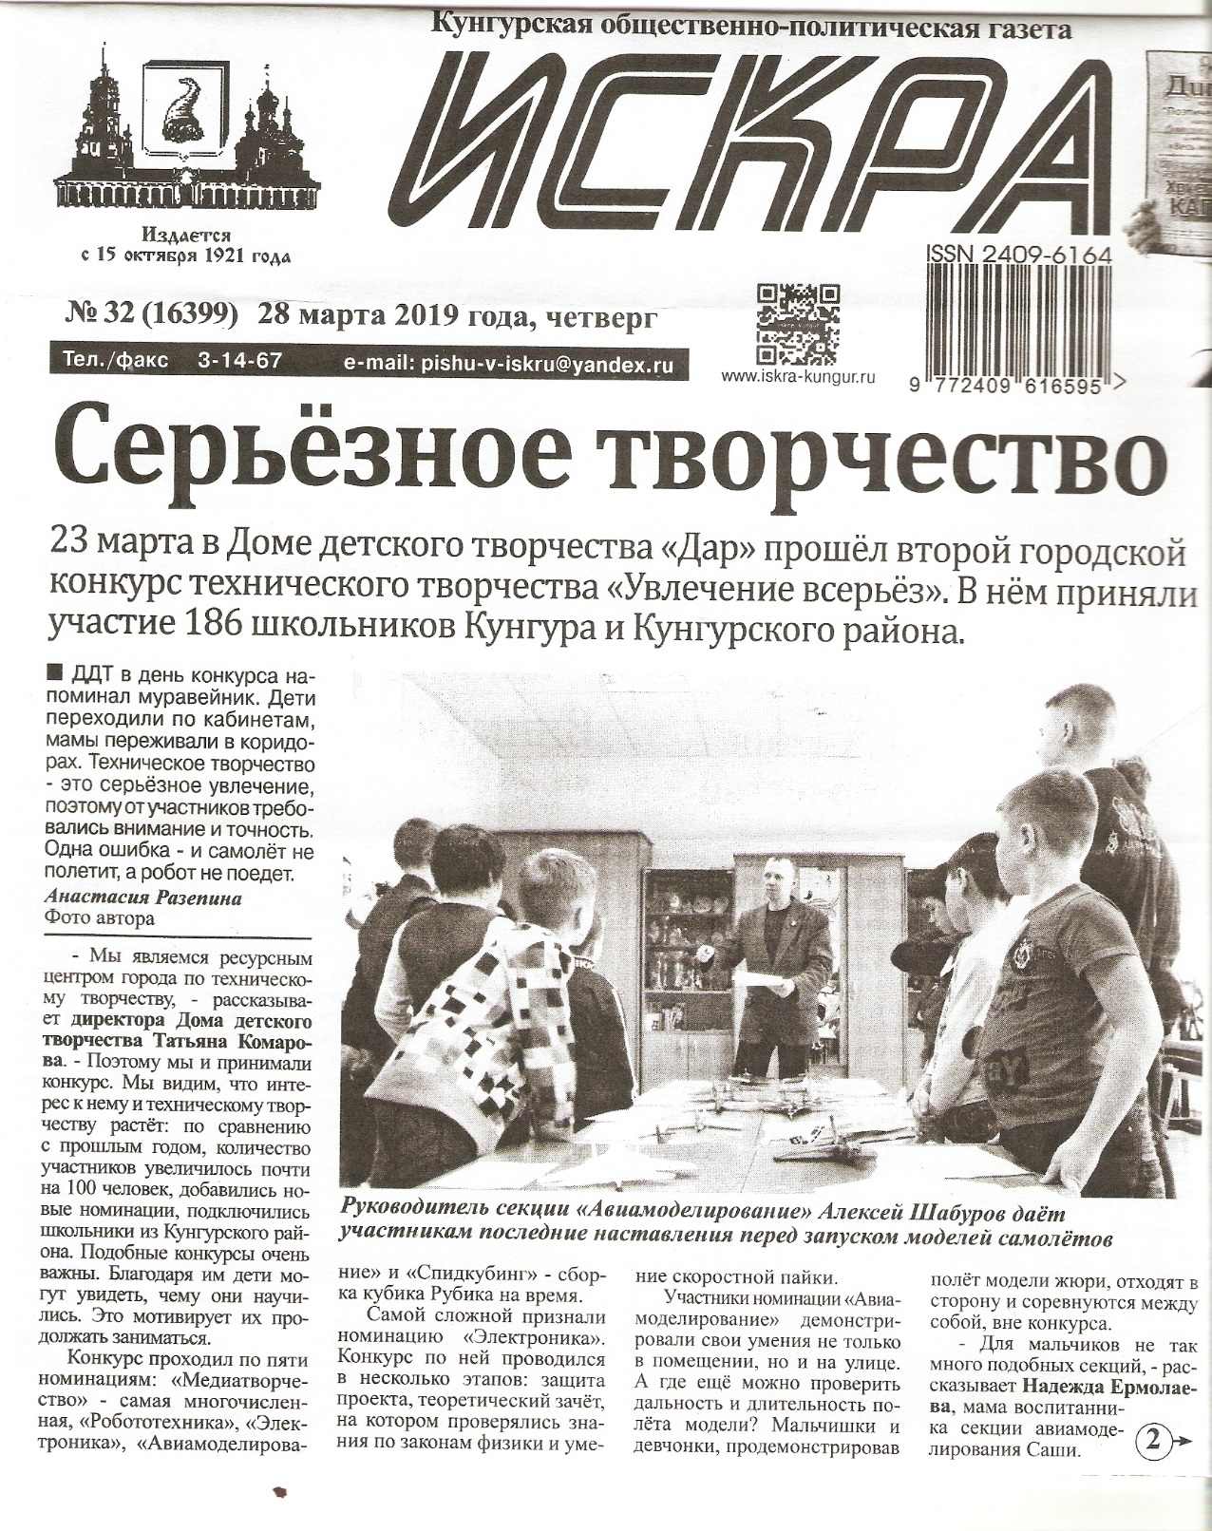
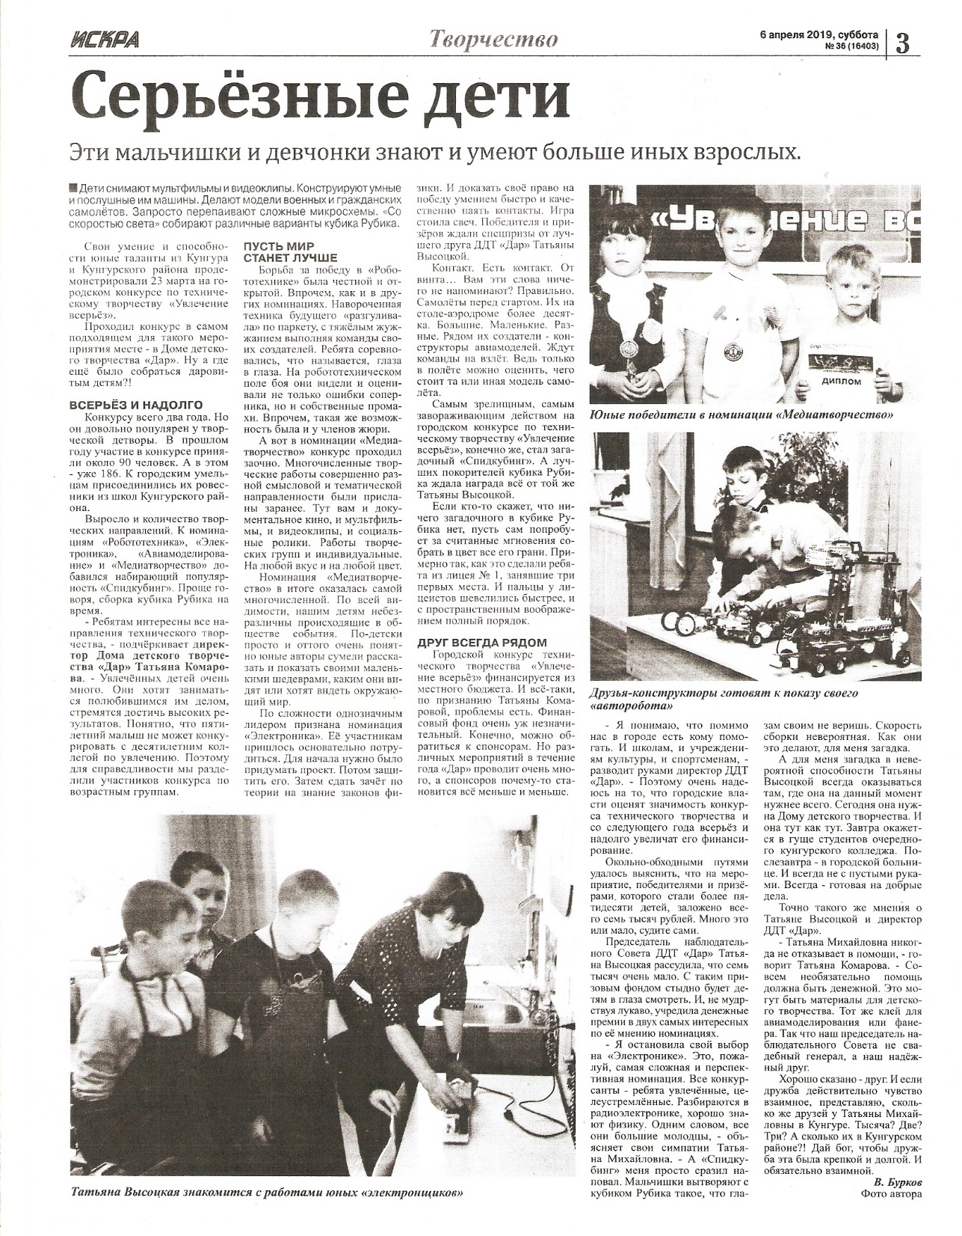

Slide 13
Проект «Технокласс»
ИДЕИ ПРОЕКТА:
Познакомить юных жителей Кунгура с направлениями и возможностями технического творчества.
Привлечь внимание учащихся образовательных организаций города Кунгура к видам деятельности технической направленности.
Способствовать выбору детьми детских объединений технической направленности Дома детского творчества «Дар».
Расширение кругозора, формирование устойчивого интереса к технике, точным наукам.

Slide 14
Проект «Технокласс»
Основная мысль проекта
УВЛЕЧЕНИЕ → ВОЗМОЖНОСТИ → ВЫБОР → ПРОФЕССИЯ

Slide 15
Проект «Технокласс»
Мастер-классы:
Занимательная электроника, педагог Маятников Михаил Юрьевич
Увлекательное авиамоделирование, педагог Шабуров Алексей Георгиевич
Фотоквест «Профессии рядом», педагог Сибирякова Наталия Михайловна
В объективе камеры, педагог Гладких Владимир Владиславович
Бумажное моделирование, педагог Бутакова Ксения Сергеевна
Робототехника в действии, педагог Мирошник Ольга Викторовна
Интеллектуальная игра «Техноазбука» (технические системы, техно профессии, кино и литература о технике), педагог Пономарева Валентина Валерьевна
Познавательная программа «Колесо открытий», педагог Пономарева Валентина Валерьевна

Slide 16
Проект «Технокласс»
Предполагаемые результаты проекта:
Повышение интереса детей к техническому творчеству, популяризация данного направления в детско-родительской среде г.Кунгура.
2. Увеличение учащихся в детских объединениях МАУДО «ДДТ «Дар» технической направленности.

Slide 17
Проект «Технокласс»
Ожидаемые количественные результаты проекта:
1. Проведено 54 мастер-класса.
2. Проведено 9 интеллектуальных игр «Техноазбука ».
3. Проведено 9 познавательных программ «Колесо открытий».
4. Опубликованы видеоматериал в сети Интернет, статья в газете «Искра», пресс и пост релизы на сайтах МАУДО «ДДТ «Дар», Управления образования, администрации города Кунгура.

Slide 18
Проект «Технокласс»
Мероприятиями проекта будет охвачено 900 человек, из них: - лагеря с дневным пребыванием детей 600 детей - загородные оздоровительные лагеря 300 детей.

Slide 19
Отличной работы и позитивного отдыха!

